Slide 1


Le bonheur qui vous unit…

Slide 2
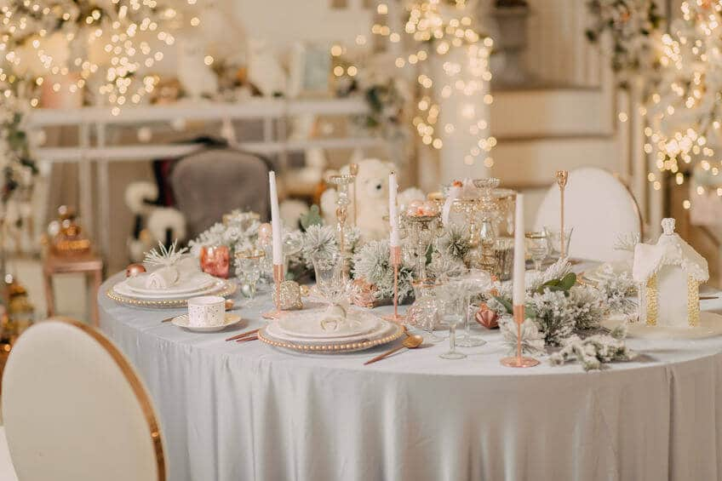
L’EQUIPE:
DEVELOPPEURS:
Ilham BOUTOUAL
Khamad TAHER
Meher Hraieb
Manon BONNIN
EXPERTS TECHNIQUES ET FORMATEURS:
Jordan
Eric
Jérémy
POEI du 25 octobre 2022 - 20 janvier 2023 - AJC Formation – Sopra Steria

Slide 3
◊
Un grand merci à:
- L’équipe d’AJC
- Sopra Steria
- Aux « stagiaires » de la formation
- Pôle Emploi
Sans eux et sans vous rien de tout cela n’aurait été possible.
POEI du 25 octobre 2022 - 20 janvier 2023 - AJC Formation – Sopra Steria

Slide 4

SOMMAIRE :
1- Une petite histoire
2- L’équipe MarryMe
3- La genèse de l’application
4- Un peu de technique
5- Place à la démonstration
6- Final !!!

Slide 5
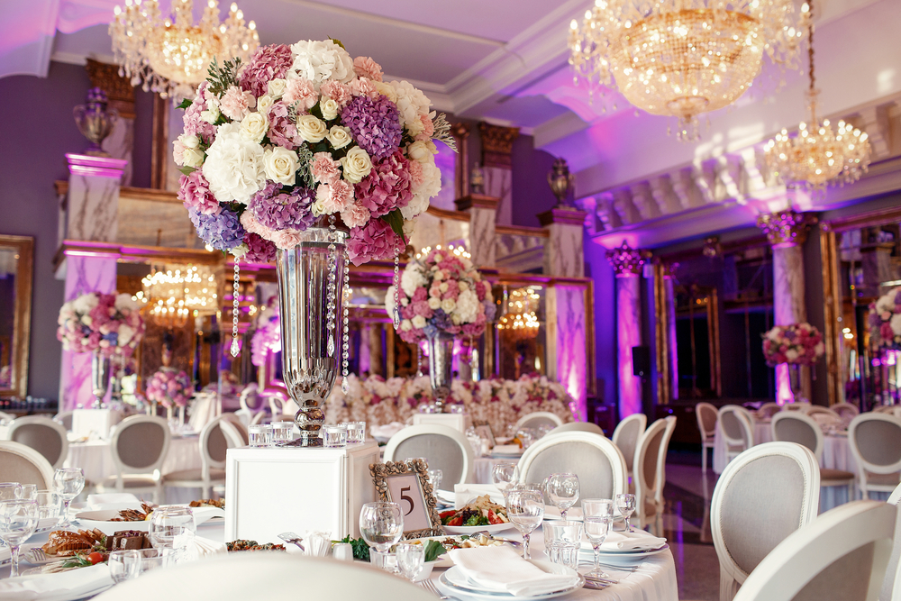
Tout d’abord une petite histoire…

Slide 6
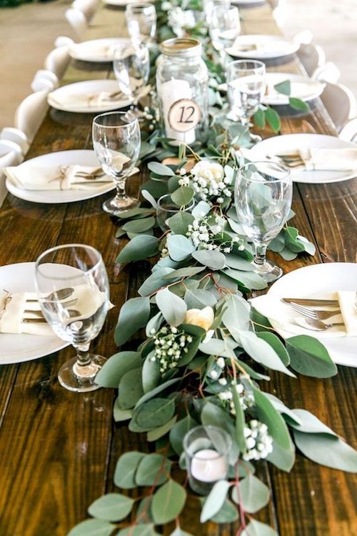
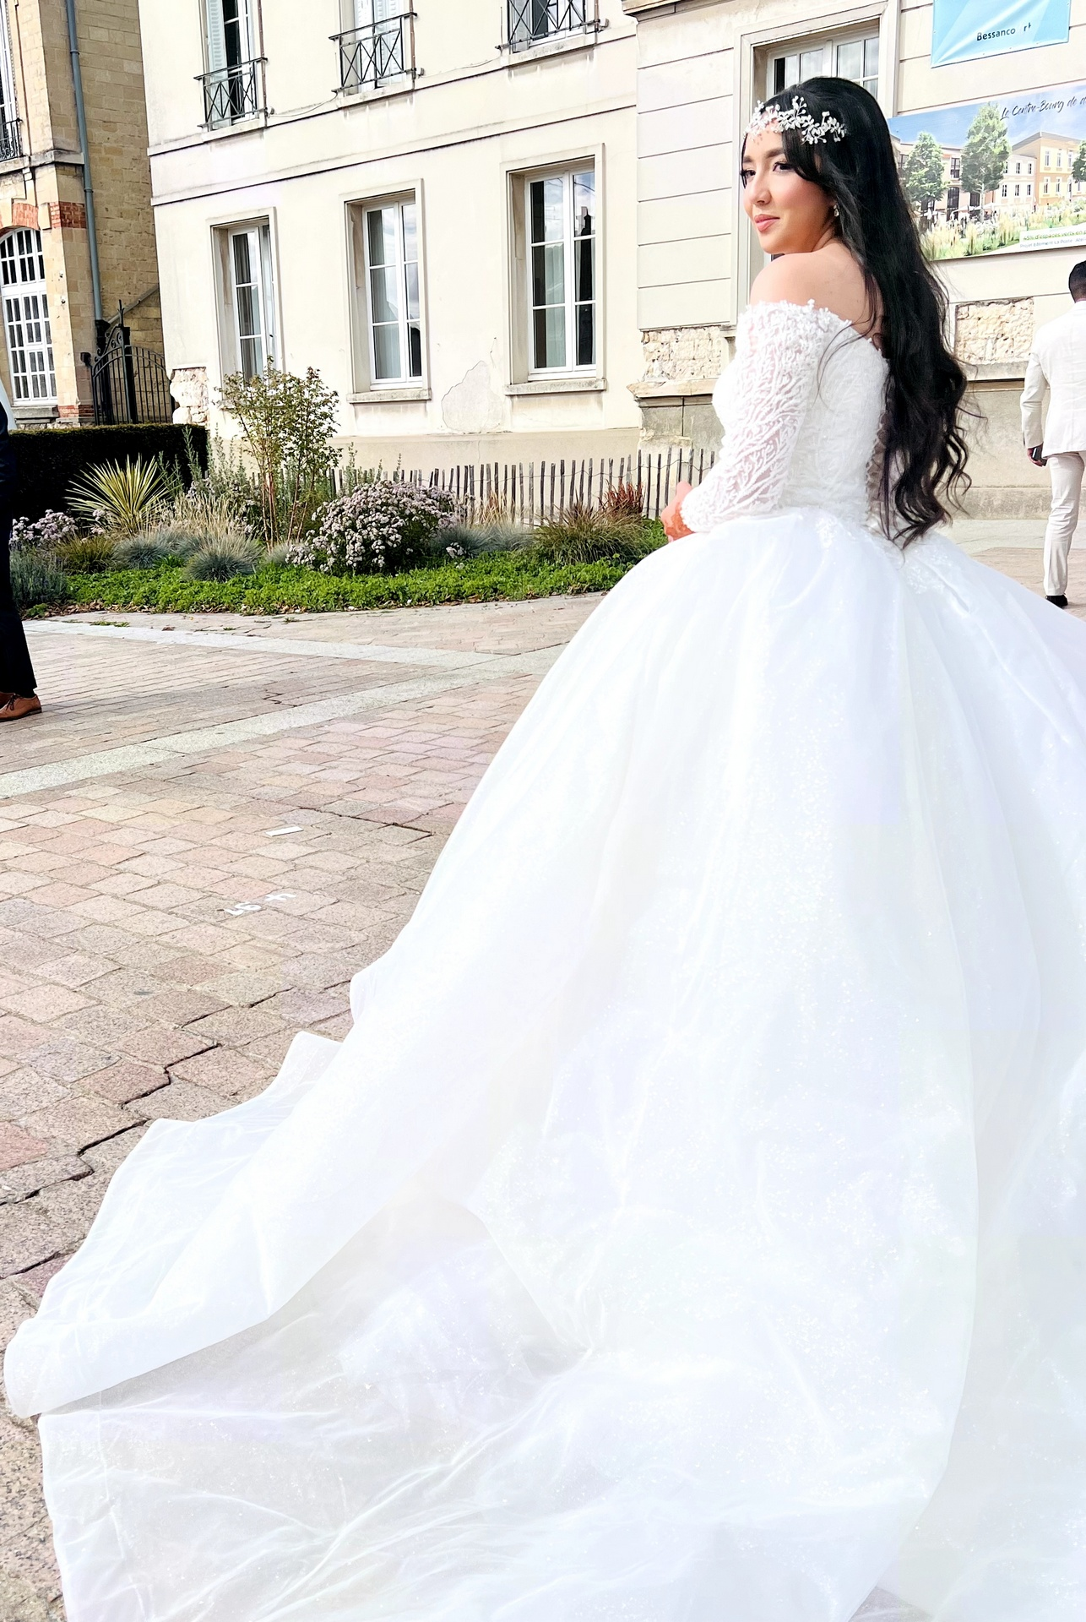
Tout débuta le samedi 1 octobre 2022 à Bessancourt…
A ce moment précis une jeune femme du nom de Ilham Boutoual célébrait son mariage.
Elle ignorait que cet événement allait bouleverser la vie de quatre jeunes étudiants en informatique dont elle-même…
En effet un mois plus tard…

Slide 7





Quatre jeunes venant d’horizons différents…
La chimie…
L’hydro-géologie…
Le BTP - télécom…
L’électronique…
Se réunirent afin de se lancer dans le business florissant de l’organisation de mariages…

Slide 8
Une application de
Wedding Planner
était sur le point de naître…

Slide 9
L’équipe MarryMe…

Slide 10
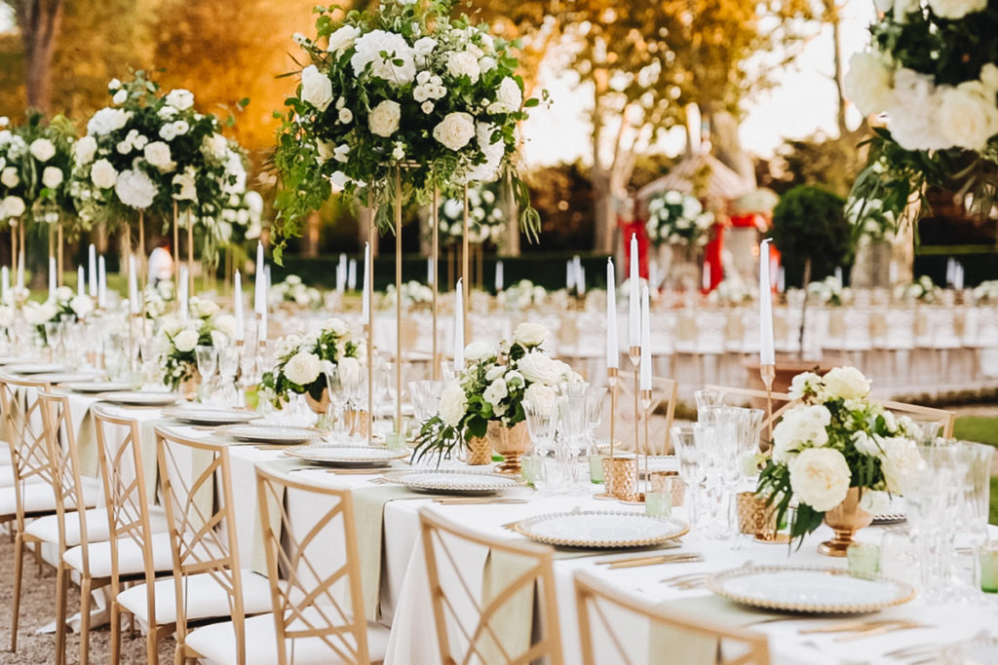





Notre équipe c’est:
Des caractères bien distincts
Des origines multiculturelles
Une appétence globale pour le front
Ce qui a pu donner :
Des fous rires
Des moments d’incompréhension
Au final:
Un groupe soudé
Une belle amitié
Un projet qui tourne…

Slide 11
La genèse de l’application…

Slide 12
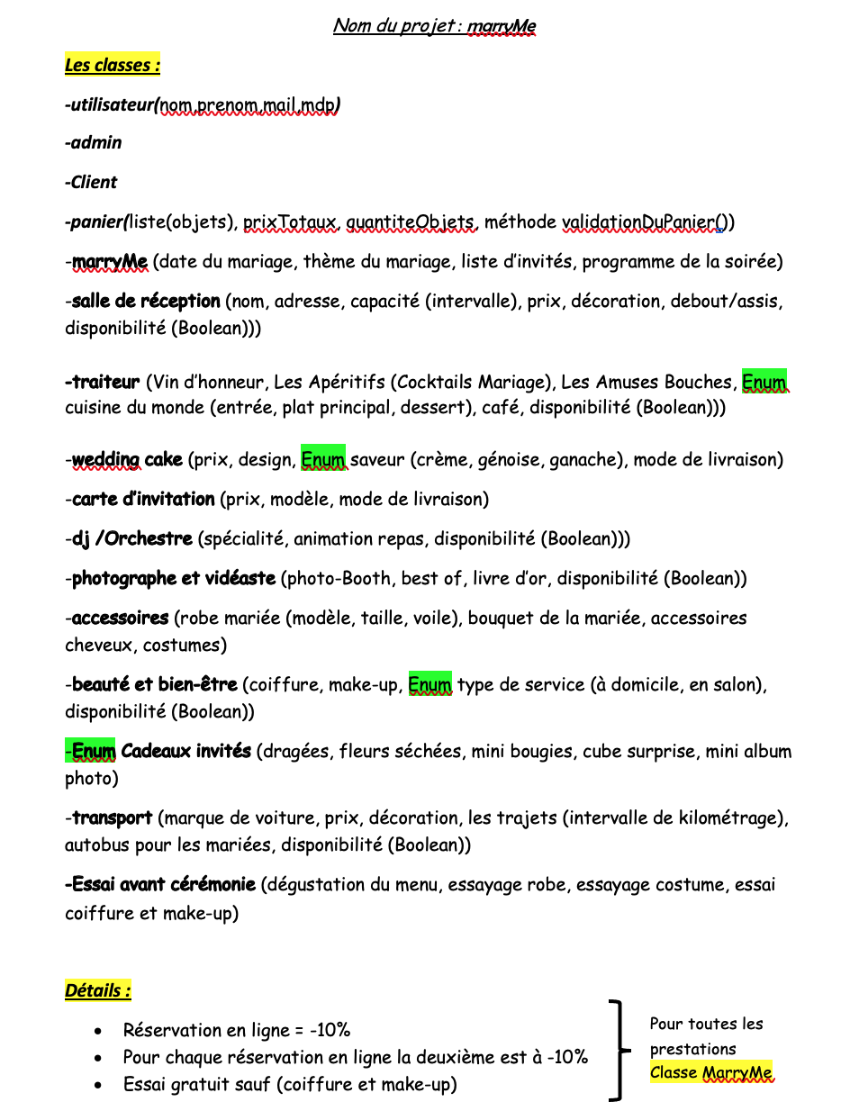
Des idées et des fonctionnalités…

Slide 13

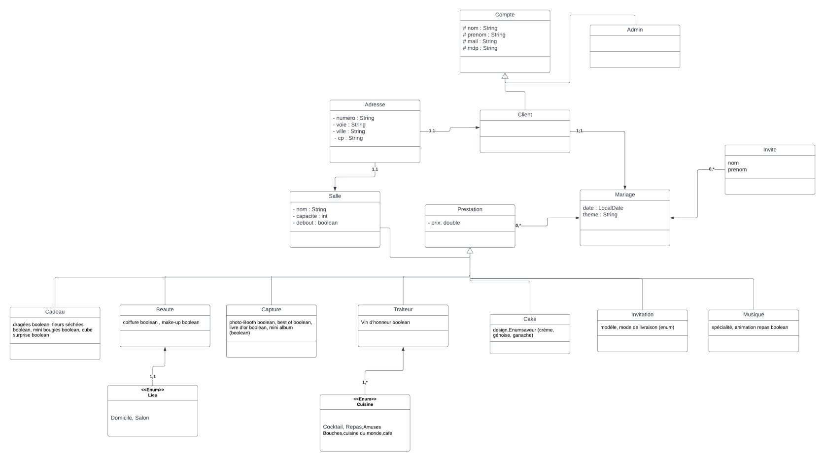
◊
Un diagramme de classes…

Slide 14
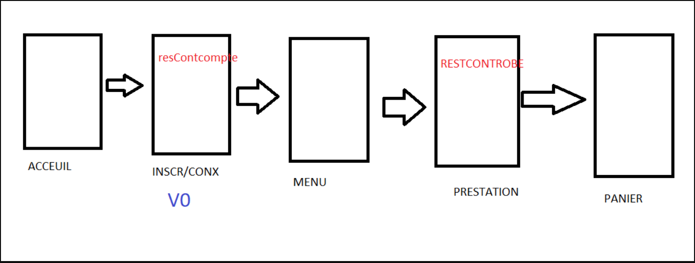
Quelques réajustements…
Moins de classes et surtout une réelle V0 :
Au final nous avons pu faire plus…

Slide 15
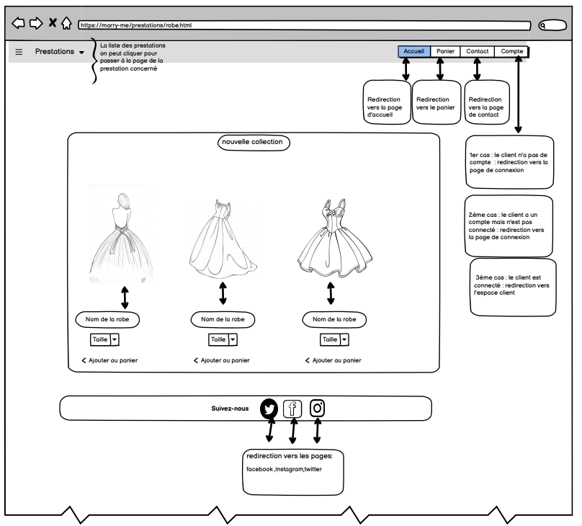
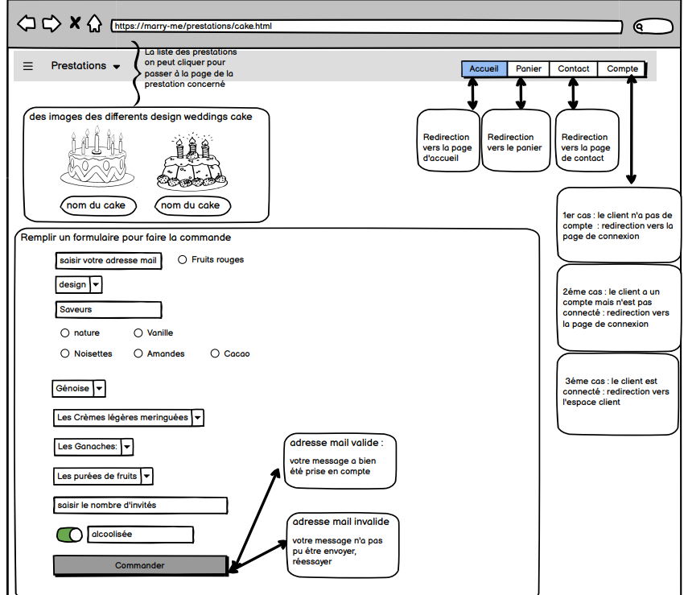
Quelques maquettes :

Slide 16
Un peu de technique…

Slide 17
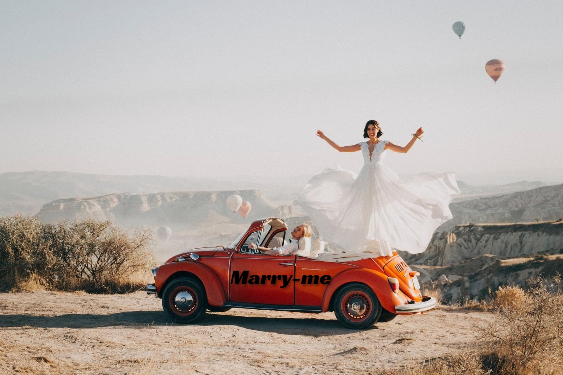
LES TECHNOLOGIES UTILISEES…
ECLIPSE version 4.25.0
TOMCAT version 9.0
OPEN JDK version 17
ANGULAR CLI version 15.0.4
VISUAL STUDIO CODE version 1.74
SPRING BOOT version 2.7.7

Slide 18
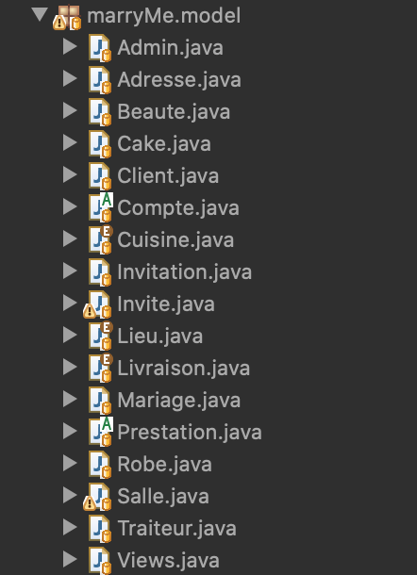
L’organisation du code :
Les classes :
Les différentes classes :
Les classes Cake, Robe, Salle, Traiteur
héritent de la classe Prestation (id et prix)
La classe Client hérite de la classe Compte
Mapping @ManyToMany
entre la classe Mariage et la classe Prestation

Slide 19
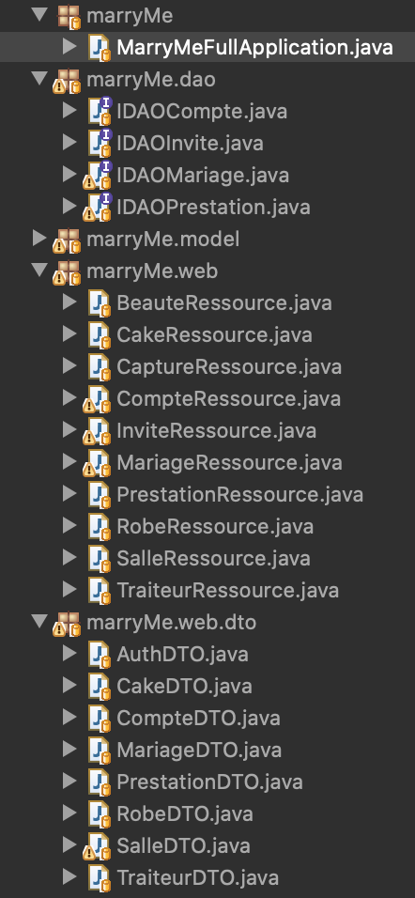
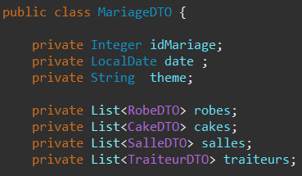
Gérer les prestations :
Un DAO Prestation
Un controller MariageRessource contenant
les requêtes des différentes prestations
Un DTO par prestation :
-> Cake
-> Robe
-> Salle
-> Traiteur
Un DTO Mariage contenant les autres DTO :
-> DTO Cake
-> DTO Robe
-> DTO Salle
-> DTO Traiteur

Slide 20
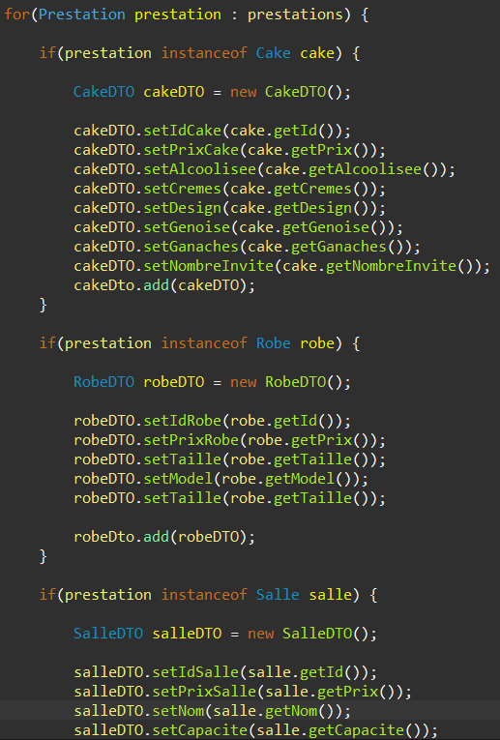
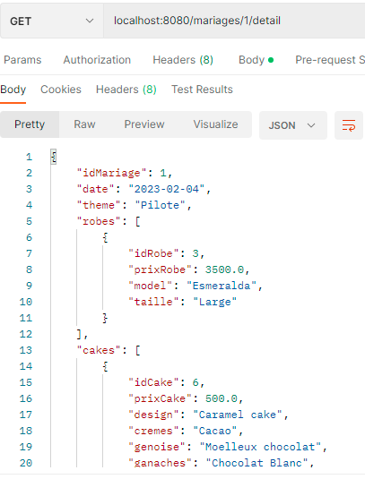
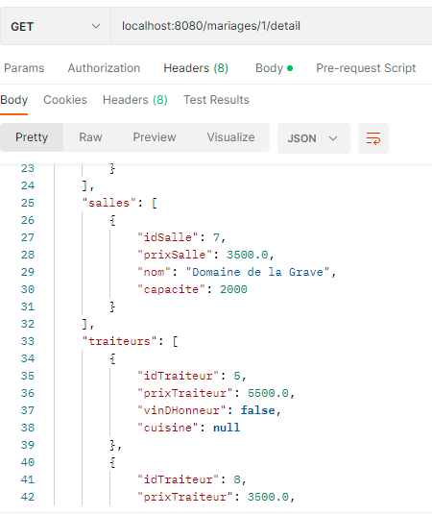
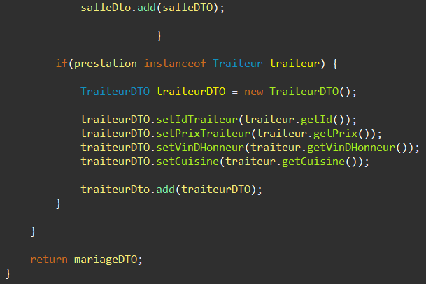
Récupérer les prestations :
Méthode permettant de récupérer
une liste de prestations
Requête JSON récupérée
sous Postman

Slide 21
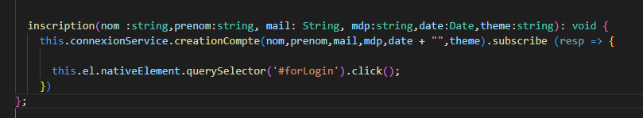
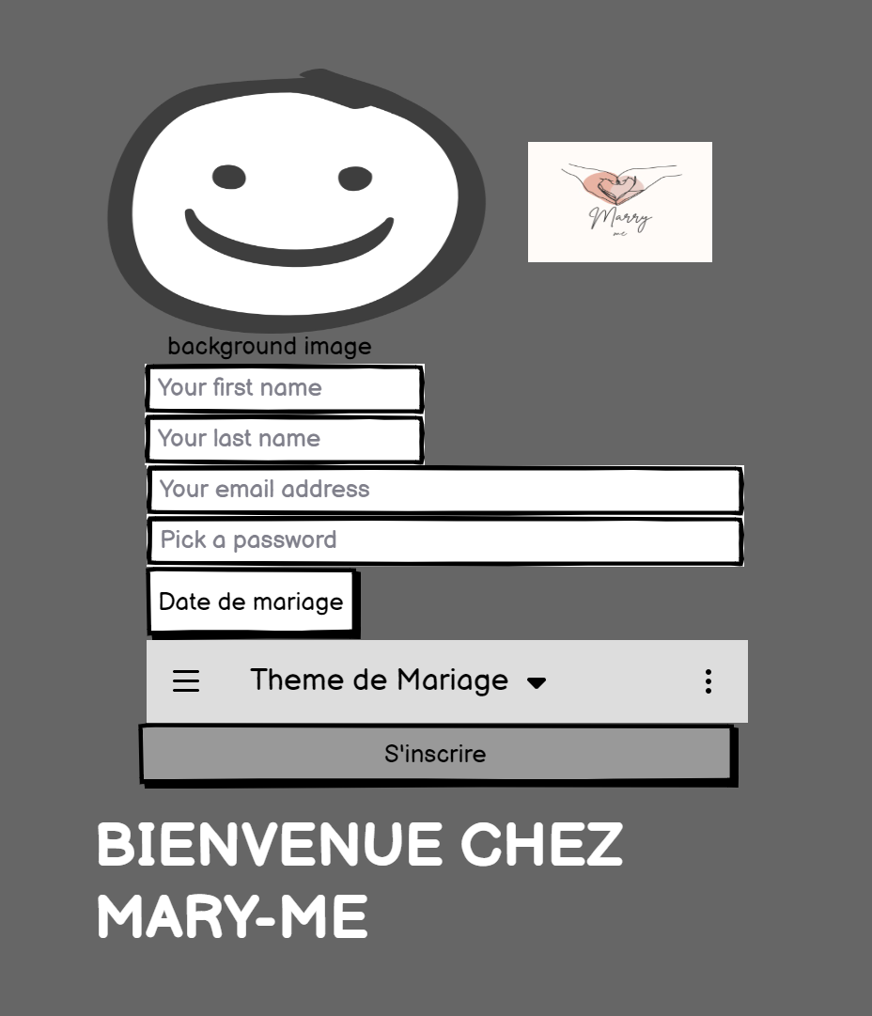
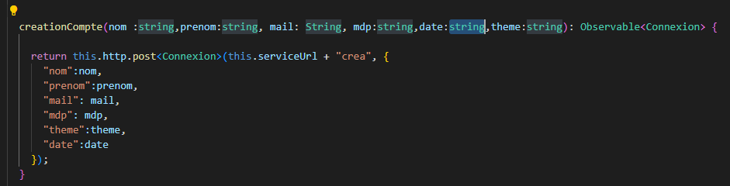
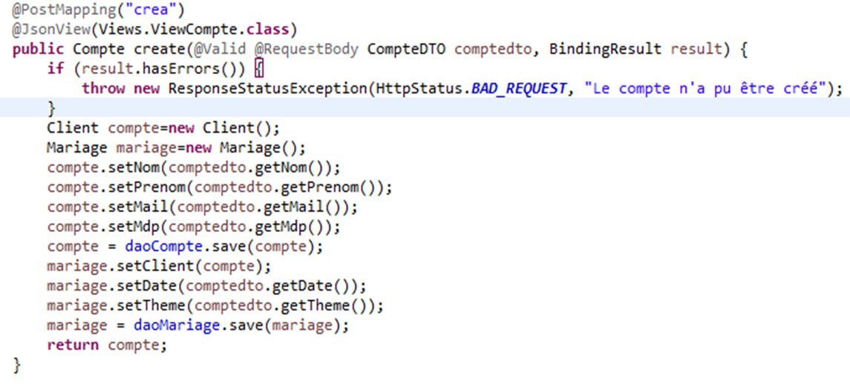
L’inscription :

Slide 22
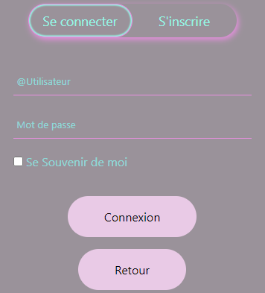
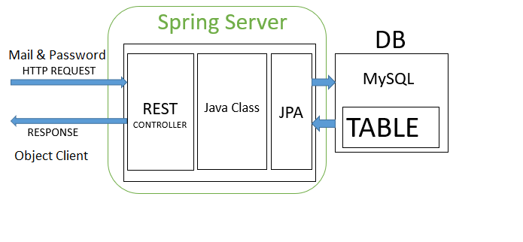
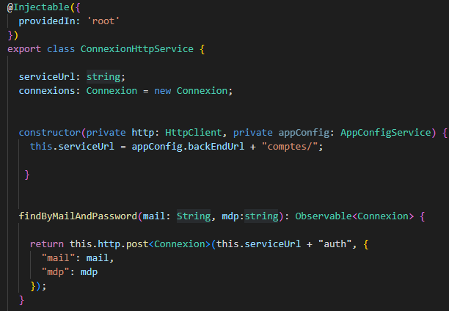
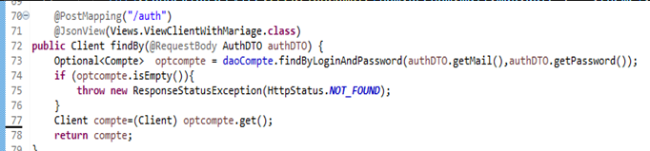
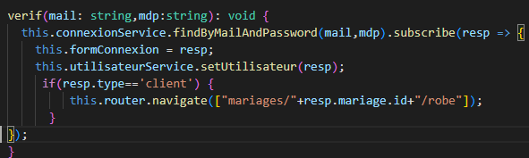
La connexion :

Slide 23
Place à la démonstration !!

Slide 24
L’organisation du code :
Sources images présentation:
https://www.touslesmariages.com/decorer-salle-mariage-luxe/
https://www.mariages.net/fleurs-mariage/a-la-roulotte-fleurie--e223537
https://www.100pour100fete.com/mariage-reception-paysdegex/
https://www.auquotidien.fr/table-honneur-mariage/
https://www.mairie-saintjean.fr/mes-services/etat-civil/mariage/
Mariage de Ilham Boutoual
Sources site web MarryMe:
https://pronuptia.fr/

Slide 25
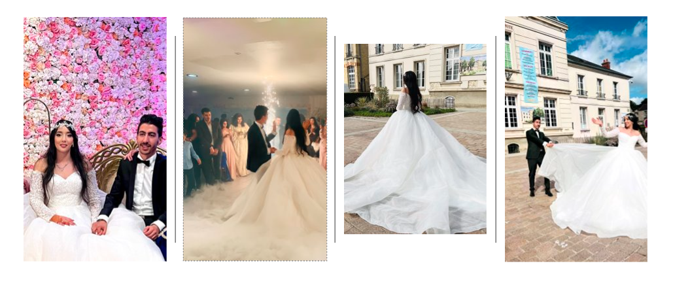

Slide 26
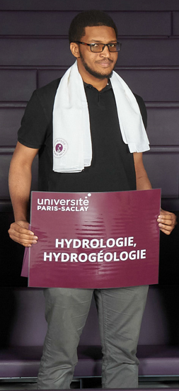

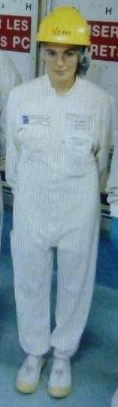
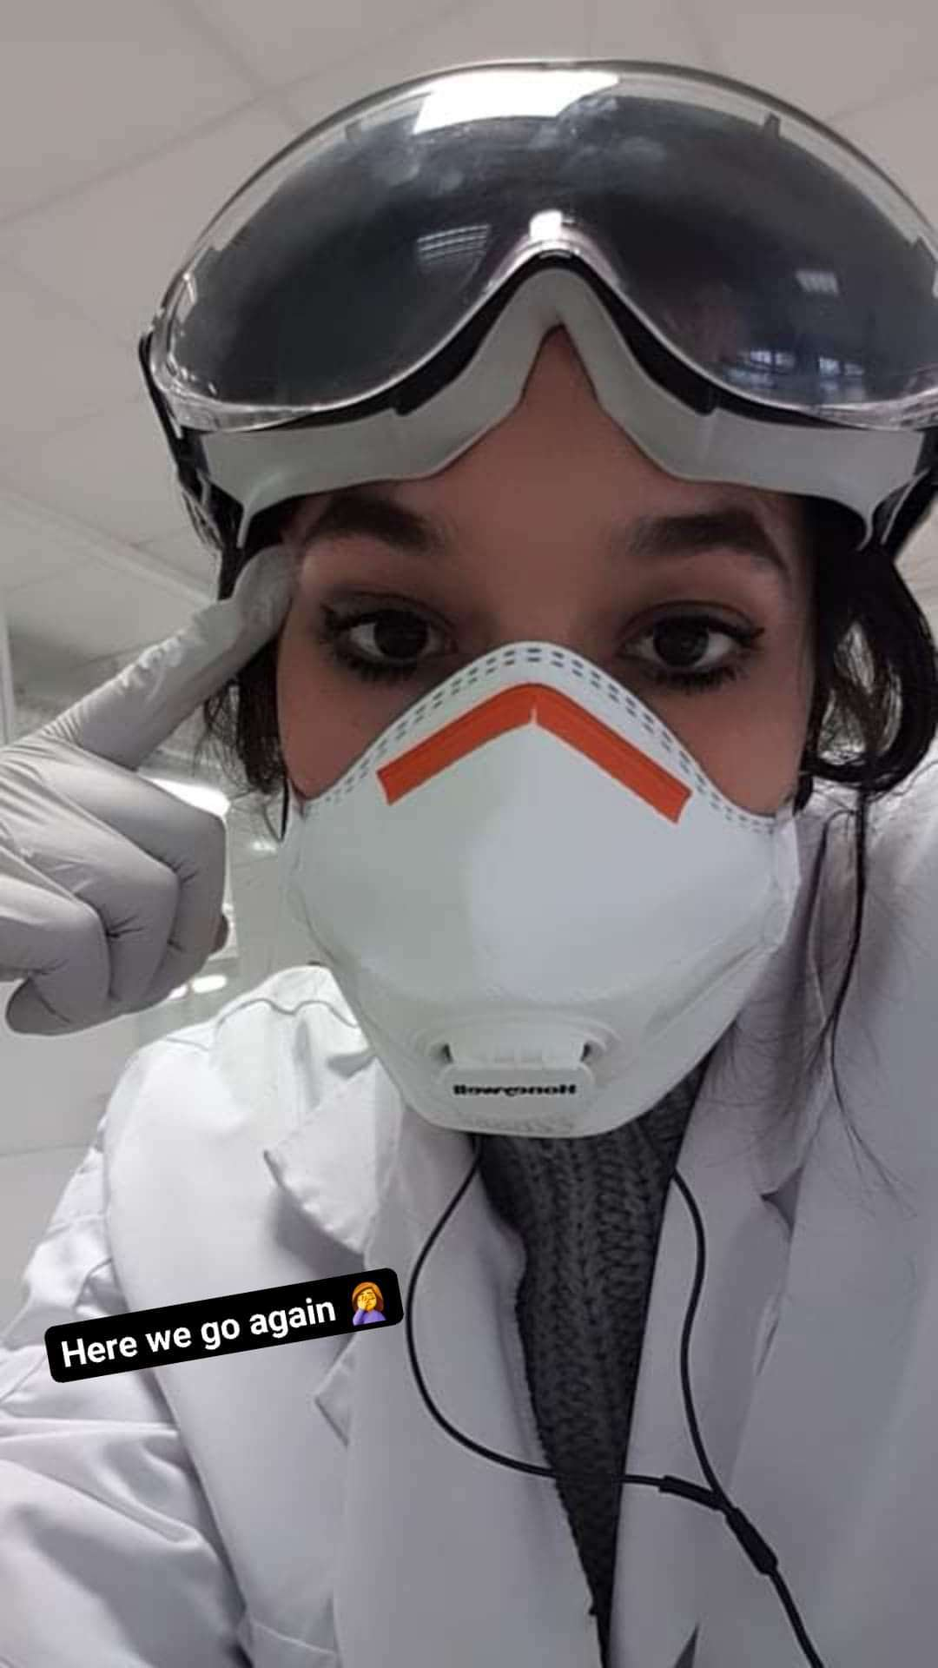

Merci de votre attention !
Toute l’équipe de MarryMe vous souhaite une belle carrière chez Sopra Steria !!
A très vite !!!

